Slide 1
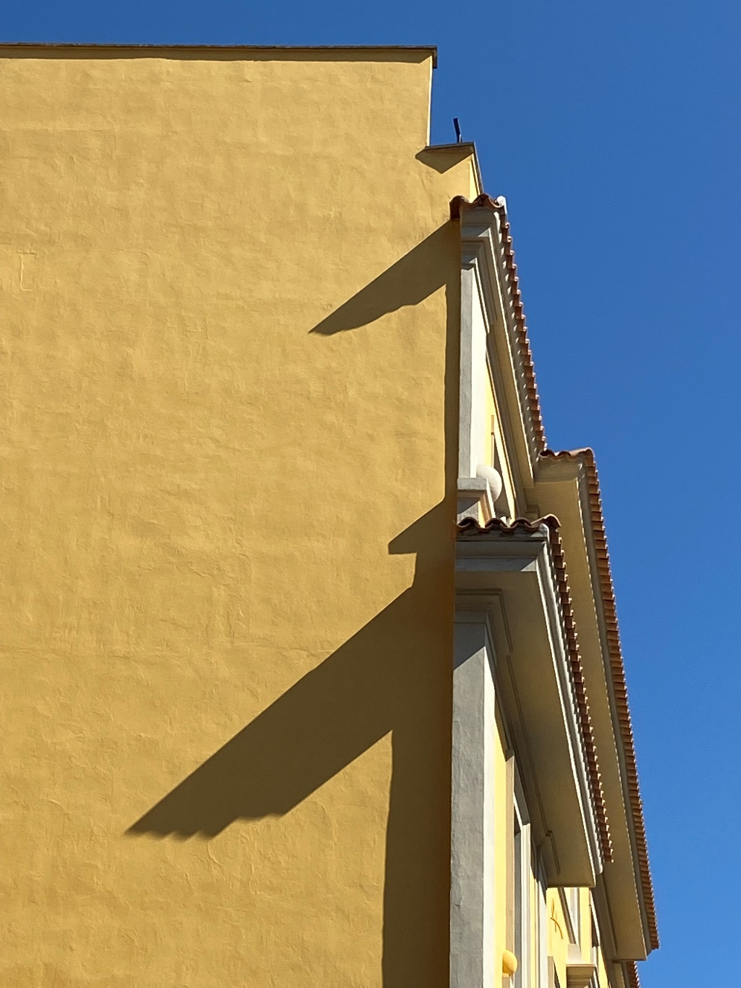
ARCHITETTURA TECNICA_ AA 2024-25
Problematiche progettuali: temi più rilevanti che investono la progettazione di un organismo edilizio per la sua realizzazione

Slide 2
ARCHITETTURA TECNICA_ AA 2024-25
TEMATICHE PROGETTUALI
CONTINUITÀ
DISCONTINUITÀ
Geometria componenti Cambiamento di direzione/dimensione (angolo, raccordo)
Configurazione al perimetro (bordo) COMBINABILITÀ
Ruolo componenti Diversa funzione all’interno del sistema
ACCOPPIABILITÀ
Consistenza componenti Costituzione polimaterica
COMPATIBILITA’

Slide 3
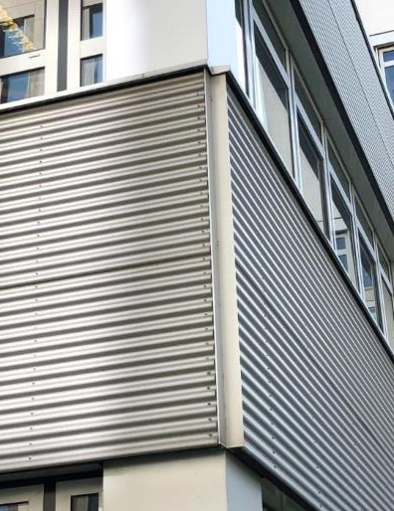
ARCHITETTURA TECNICA_ AA 2024-25
Tema della CONTINUITA’ - geometria
Diversa direzione (angolo)
Continuità materiale
Continuità elemento costruttivo
Diversa direzione (angolo)
Continuità materiale
Discontinuità elemento costruttivo

Slide 4
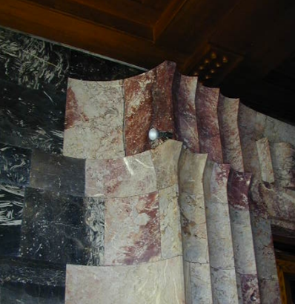
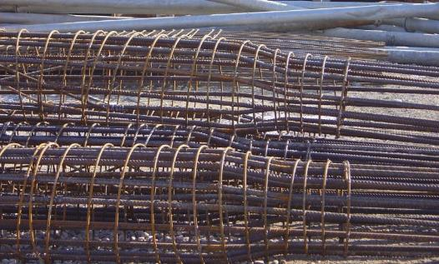
ARCHITETTURA TECNICA_ AA 2024-25
Tema della CONTINUITA’ - geometria
Cambio di sezione (raccordo)
Discontinuità materiale
Discontinuità elemento costruttivo
Cambio di sezione (raccordo)
Continuità materiale
Continuità elemento costruttivo
Armature per colonne in c.a.
Raccordo setto-spalla apertura - Biblioteca Universitaria, Lubiana. Jože Plečnik, 1936

Slide 5
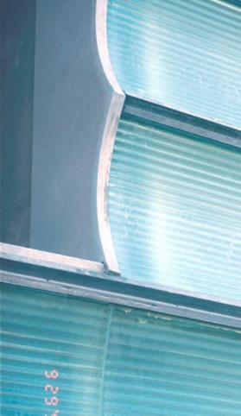
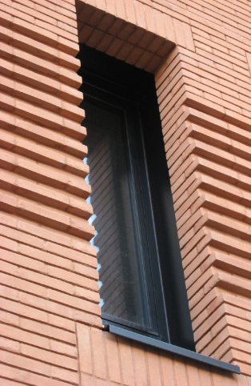
ARCHITETTURA TECNICA_ AA 2024-25
Tema della CONTINUITA’ - geometria
Configurazione al perimetro
INTERFACCIA SETTO-VANO FINESTRA_INFISSO

Slide 6
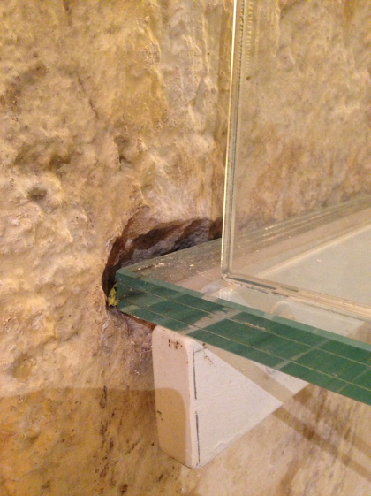
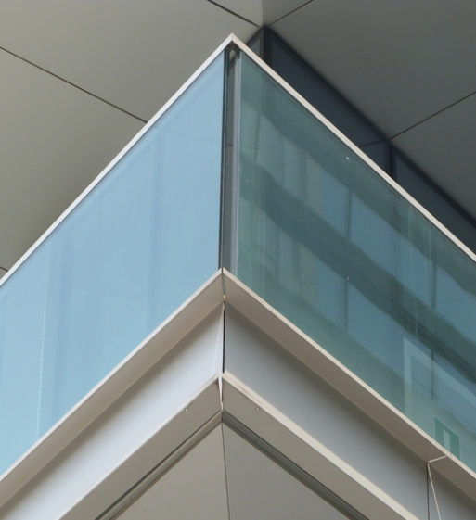
ARCHITETTURA TECNICA_ AA 2024-25
Tema della CONTINUITA’ - Configurazione al perimetro
FINITURA AL BORDO

Slide 7
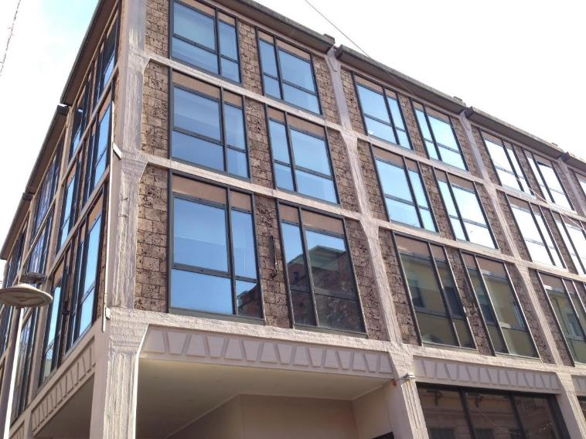
ARCHITETTURA TECNICA_ AA 2024-25
Tema della CONTINUITA’ - Diverso ruolo all’interno del sistema
SCHELETRO PORTANTE
PILASTRO
SETTO
INFISSO
TRAVE
CHIUSURA VERTICALE
NODO TAVE PILASTRO (vincolo)

Slide 8
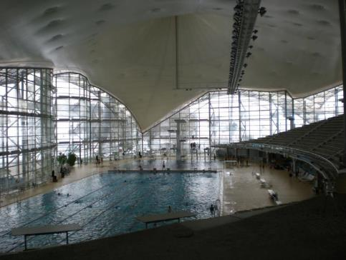
ARCHITETTURA TECNICA_ AA 2024-25
Tema della CONTINUITA’ - Diverso ruolo all’interno del sistema
INTERFACCIA CHIUSURA VERTICALE-CHIUSURA ORIZZONTAE

Slide 9
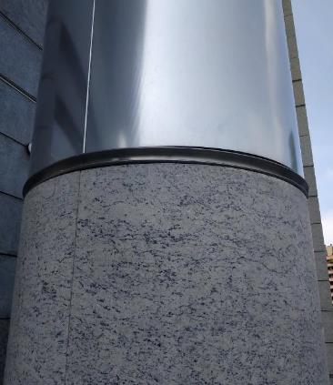
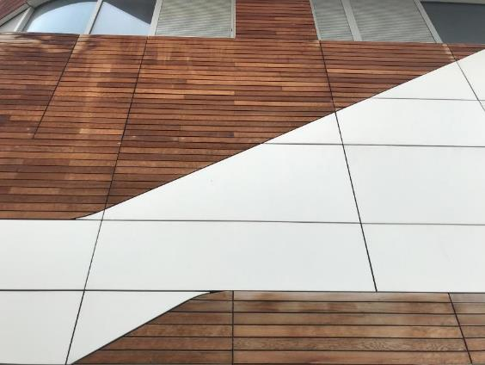
ARCHITETTURA TECNICA_ AA 2024-25
Tema della CONTINUITA’ - Combinazione di diversi materiali
COMPATIBILITA E COMPORTAMENTO SINGOLI MATERIALI

Slide 10
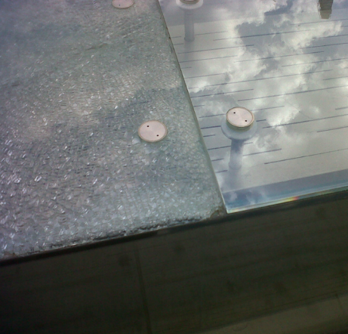
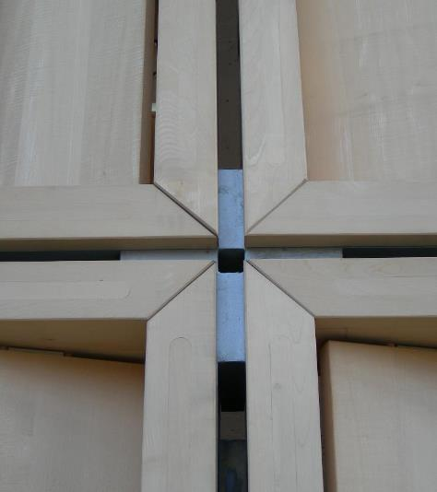
ARCHITETTURA TECNICA_ AA 2024-25
Tema della CONTINUITA’ - Combinazione di diversi materiali
COMPATIBILITA E COMPORTAMENTO SINGOLI MATERIALI
Diverso comportamento agli agenti atmosferici
Proprietà chimiche
Proprietà fisico-meccaniche
porosità
modulo elastico
coefficiente dilatazione
termica
Tolleranze proprie, di lavorazione e messa in opera

Slide 11
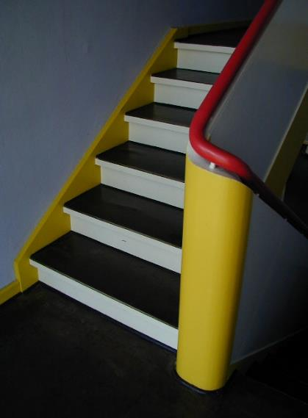
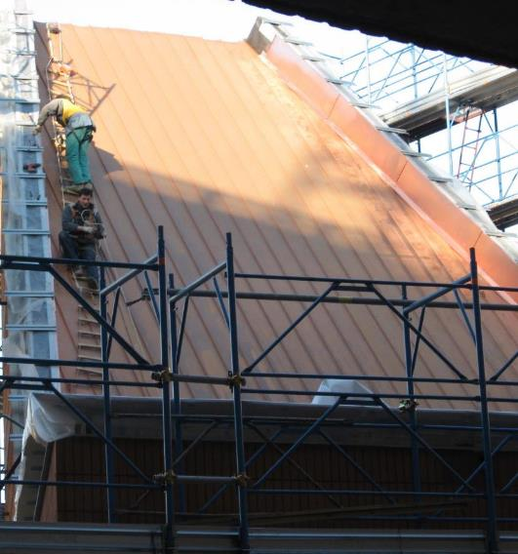
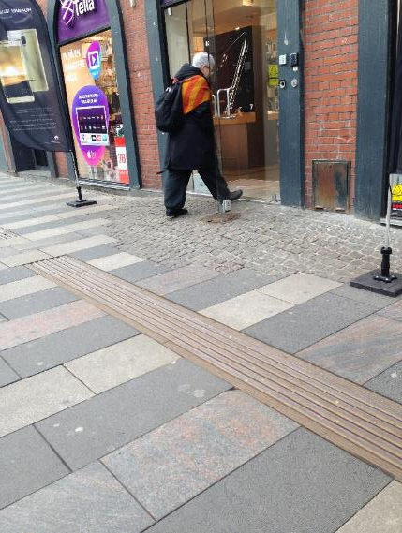
ARCHITETTURA TECNICA_ AA 2024-25
CONTINUITÀ FUNZIONALE

Slide 12
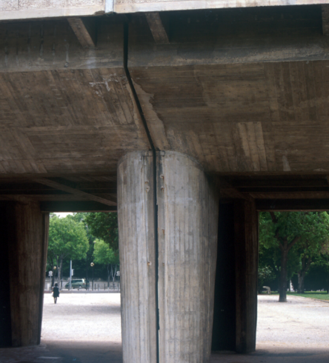
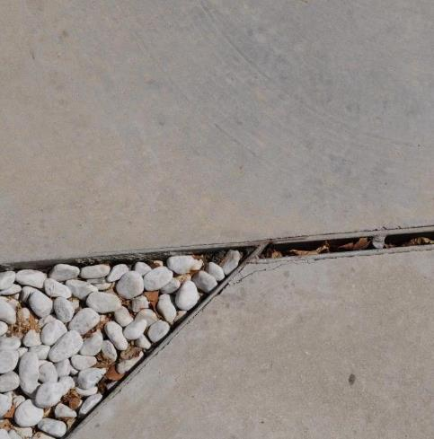
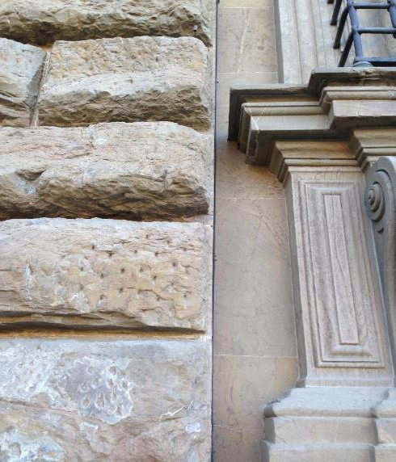
ARCHITETTURA TECNICA_ AA 2024-25
DISCONTINUITÀ FUNZIONALE

Slide 13
ARCHITETTURA TECNICA_ AA 2024-25
PROBLEMATICHE PROGETTUALI CHIAVE
IL LIMITE
Materiali Caratteristiche dovute alla natura Nuovi materiali
Funzionamento Principi costruttivi Nuovo funzionamento
Sistema di componenti
Norme e regole Prestazioni ammesse Vincoli esterni di progetto

Slide 14
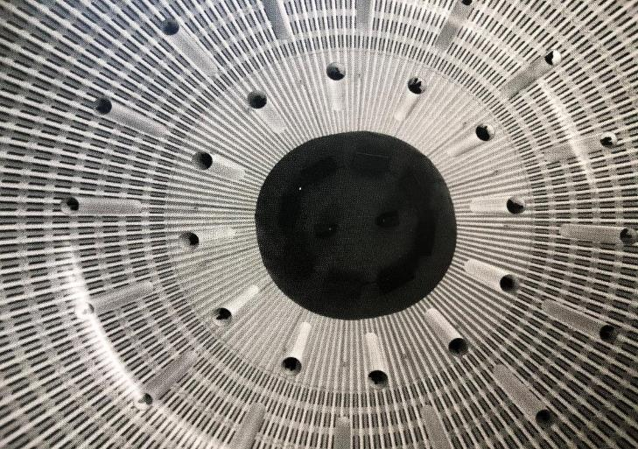
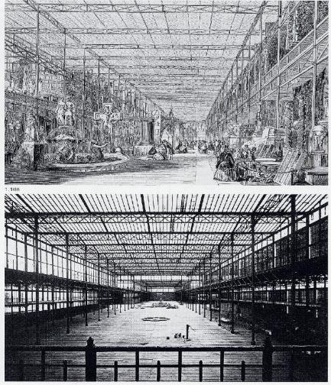
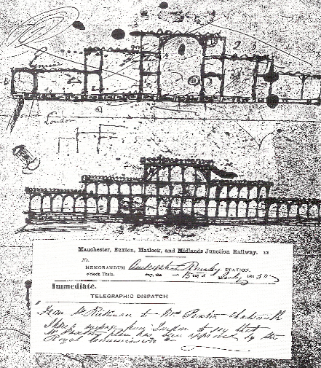
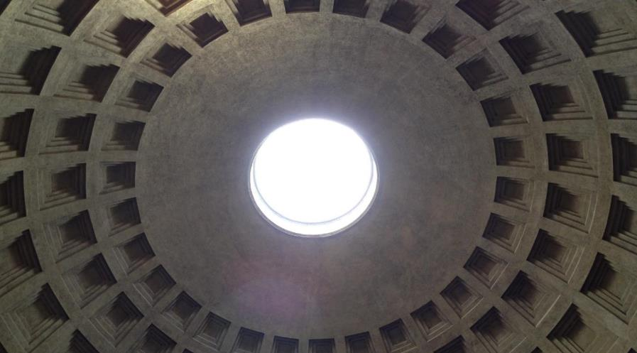
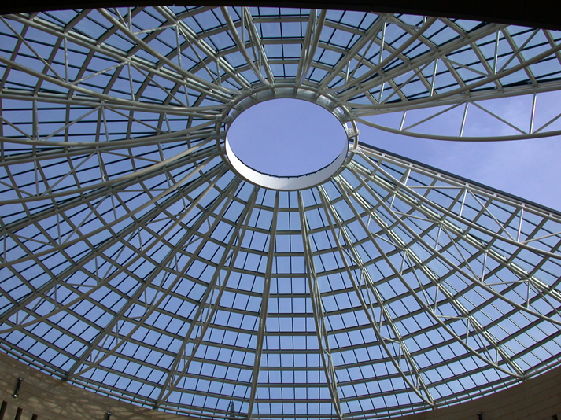
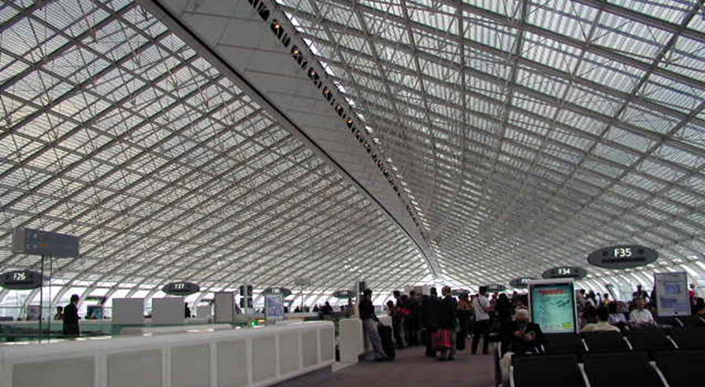
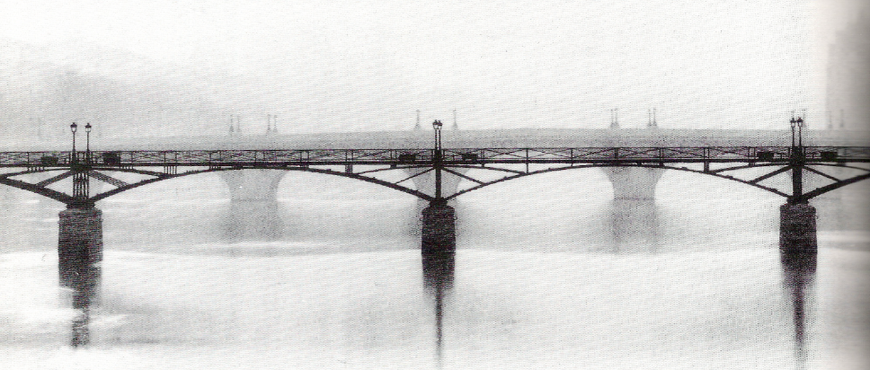
ARCHITETTURA TECNICA_ AA 2024-25
PROBLEMATICHE PROGETTUALI CHIAVE
IL SUPERAMENTO DI LUCI
Esigenze basilari coperture (tetti)
passaggi a diverse quote/distanze (scale, passerelle, ponti,)
Esigenze storiche coperture (tetti)
passaggi a diverse quote/distanze (scale, passerelle, ponti,)
Esigenze moderne grandi luci

Slide 15
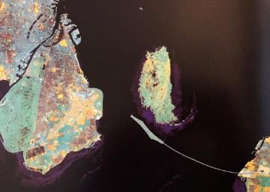
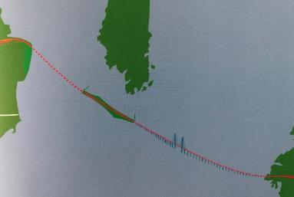
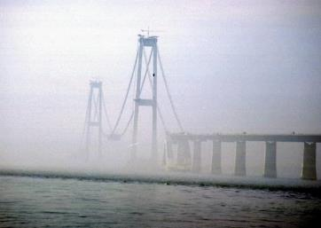
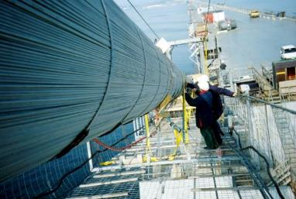
ARCHITETTURA TECNICA_aa 2023-24
SUPERAMENTO DI GRANDI LUCI
Øresund Link _ Lille Belt
Copenhagen_Amager
Malmö
Storebæltbroen _ Store Belt

Slide 16
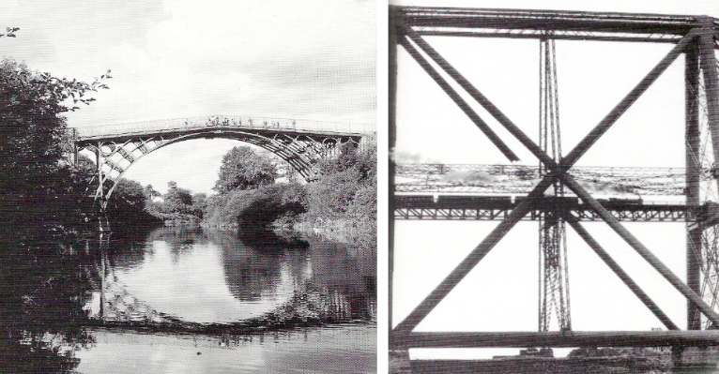
ARCHITETTURA TECNICA_ AA 2024-25
PROBLEMATICHE PROGETTUALI CHIAVE
IL SUPERAMENTO DI LUCI
Funzionamenti Principi costruttivi e nuove concezioni
Ponte sul Severn, 1777
Eiffel, Viaduc de Garabit, 1884

Slide 17
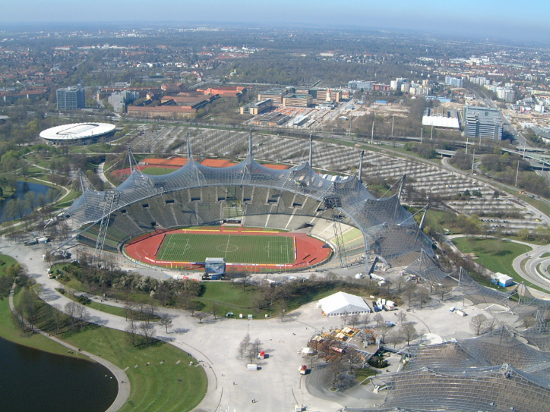
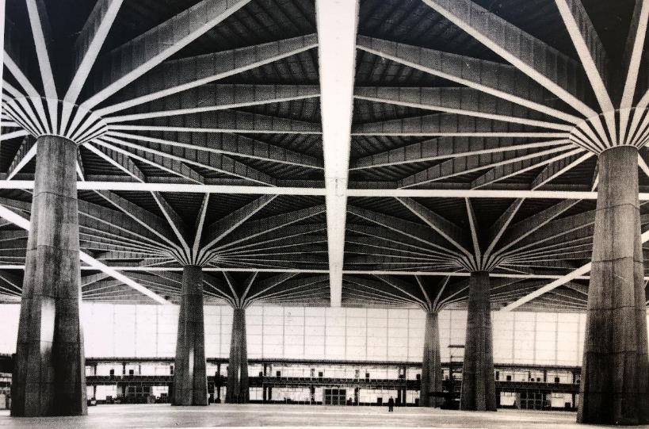
ARCHITETTURA TECNICA_ AA 2024-25
SUPERAMENTO DI GRANDI LUCI
Più la dimensione è rilevante, più la struttura è un fatto architettonico che non si può nascondere e non si può decorare (P.L.Nervi)

Slide 18
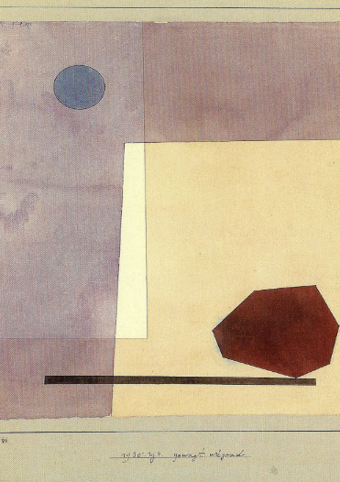
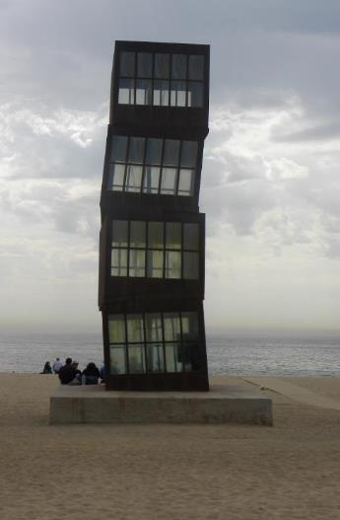
ARCHITETTURA TECNICA_ AA 2024-25
PROBLEMATICHE PROGETTUALI CHIAVE
TRASMISSIONE DEI CARICHI
Paul Klee_Equilibrio, 1930
Rebecca Horn_The Wounded Shooting Star. Barcelona,1992

Slide 19
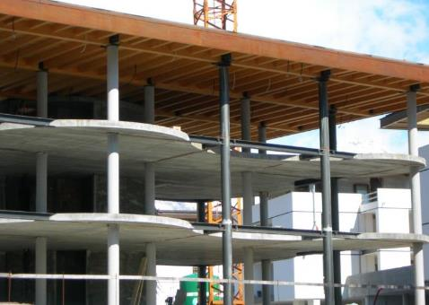
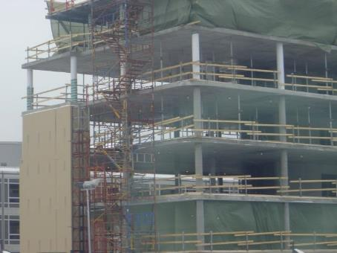
ARCHITETTURA TECNICA_ AA 2024-25
LA MAGGIOR PARTE DEI CARICHI
E’ VERTICALE
MA LA MAGGIOR PARTE DELLE SUPERFICI UTILI
È ORIZZONTALE

Slide 20
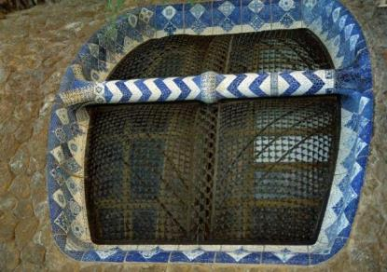
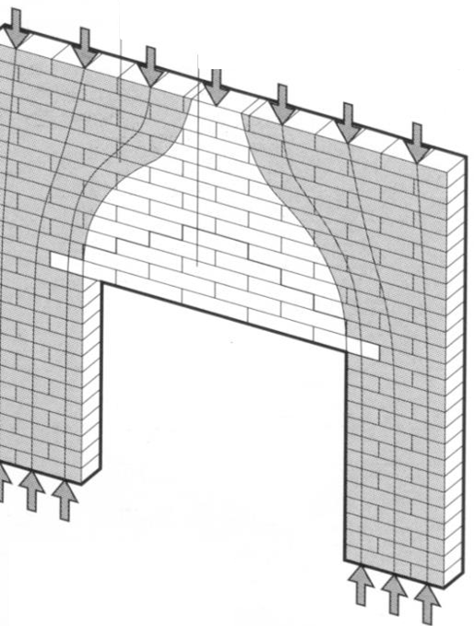
ARCHITETTURA TECNICA_ AA 2024-25
PROBLEMATICHE PROGETTUALI CHIAVE
DEVIAZIONE DEI CARICHI
APPATECCHIATURE PER LA DEVIZIONE DEI CARICHI

Slide 21
ARCHITETTURA TECNICA_ AA 2024-25
Nozioni di base: conoscenze minime per affrontare la progettazione per la costruzione
Concetti chiave: elementi fondamentali per capire come funzionano le costruzioni

